Slide 1
Proxy

Slide 2
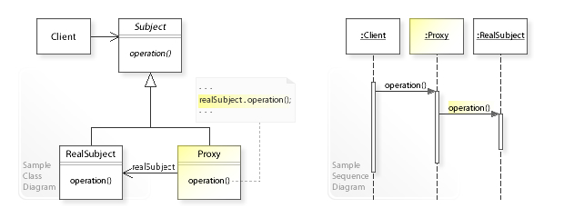
Proxy
Agente encapsulador

Slide 3
Tipos de métodos proxy
Proxy Virtual - Carregamento de recursos intensivos
Proxy Remoto - Cache de chamada complexas
Proxy de Proteção - Encapsulamento de funções protegidas

Slide 4
Proxy Virtual

Slide 5
Problema das imagens
Imagens consomem muitos recursos ao serem carregadas
Quanto mais imagem em sites:
Mais RAM
Maior consumo de dados

Slide 6
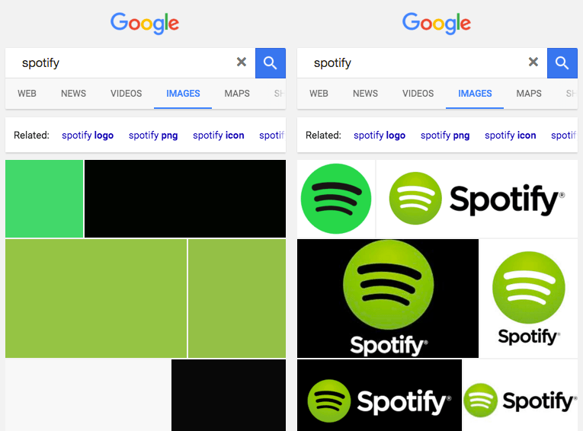
Solução
Carregamento Progressivo
Placeholder na pagina
Carregamento ao acessar elemento

Slide 7


Exemplo
Proxy (8kb)
Imagem real (3.17MB)

Slide 8
Proxy Remoto

Slide 9
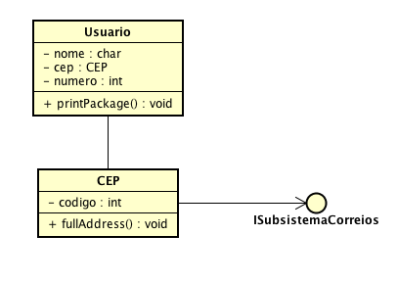
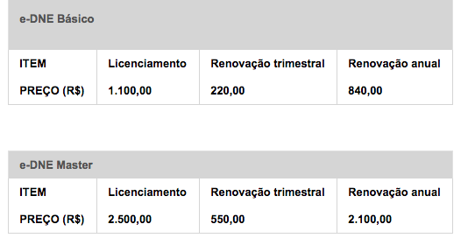
Problema do CEP
Site e-commerce
Conversão de CEP -> Rua, Bairro, Cidade, Estado
Soluções
Base de dados (Ilimitado, porém caro)
API (Gratis, limite de chamadas)

Slide 10
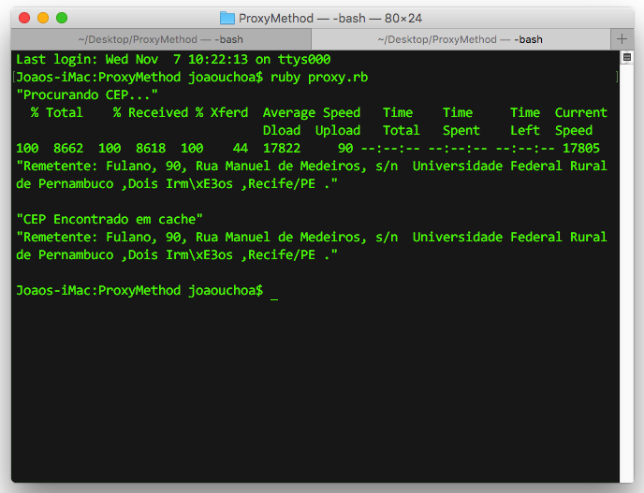
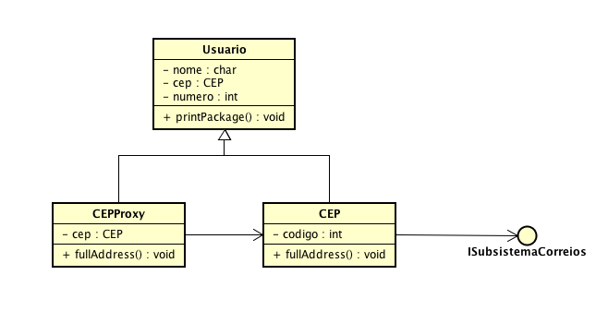
Solução
Proxy de cache de chamada
Contato com API na primeira chamada

